Slide 1
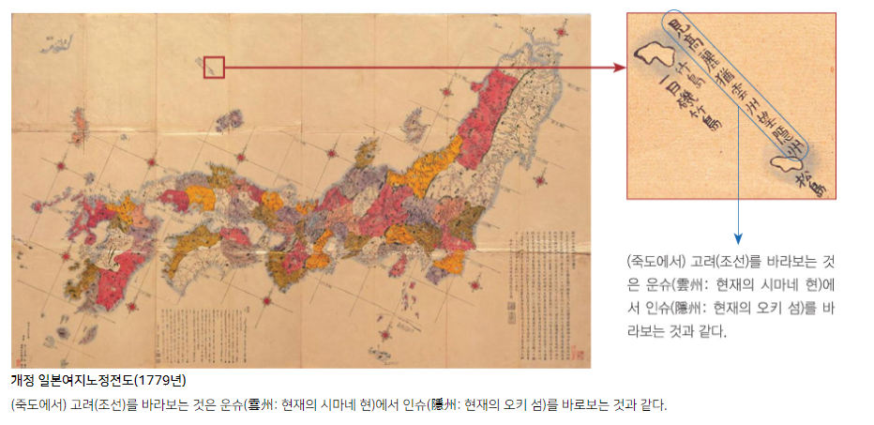
지리
“
”
개정일본여지로정전도
에도시대 학자인 나가쿠보 세키스이가 만든 지도
죽도(울릉도)와 송도(독도)가 그려져 있지만 일본 경위도선 밖에 그려져 있고, ‘고려를 바라보는 것이 운주(이즈모)에서 은주(오키섬)를 보는 것과 같다’「은주시청합기」

Slide 2
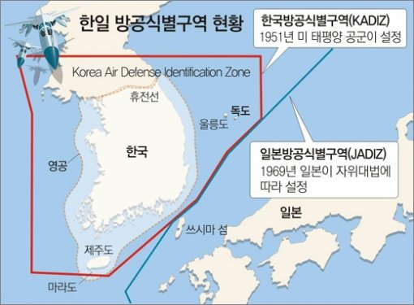
지리
“
”
대한민국 공군의 방공식별구역(Korea Air Defense Identification Zone (KADIZ)
방공식별구역(ADIZ)은 군사 안보 목적으로 영공 방어를 위해 영공 외곽의 일정지역 상공을 따라 선을 그은 구역.
‘KOREA’의 ‘K’를 따 KADIZ로, 일본의 방공식별구역은 JAPAN의 ‘J’를 따 JADIZ로 표기
KADIZ는 1951년 미 태평양 공군이 극동 방어를 위해 설정한 것으로 독도 상공이 분명히 포함.
반면 일본은 1969년 자위대법에 근거해 JADIZ를 처음 설정할 때와 1972년 오키나와 반환에 따라 JADIZ 범위를 늘릴 때 독도 상공을 모두 제외.

Slide 3
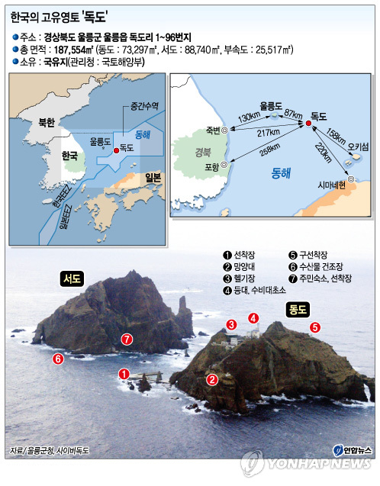
지리
“
”
독도의 행정구역을 변경하는 내용의 조례
2000년 3월 20일 울릉군 의회에서 [독도리(里) 신설과 관련된 조례안]이 의결되고, 동년 4월 7일 공포됨에 따라 기존의 [울릉군 울릉읍 도동리 산42∼76번지]으로 된 주소 대신 [울릉군 울릉읍 독도리 산1∼37번지]로 된 주소가 새로 부여.
2006년 독도리의 지번조정에 따라 [울릉군 울릉읍 독도리 1~96번]지로 개정.

Slide 4
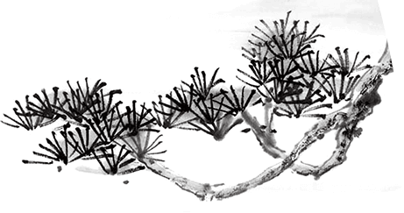

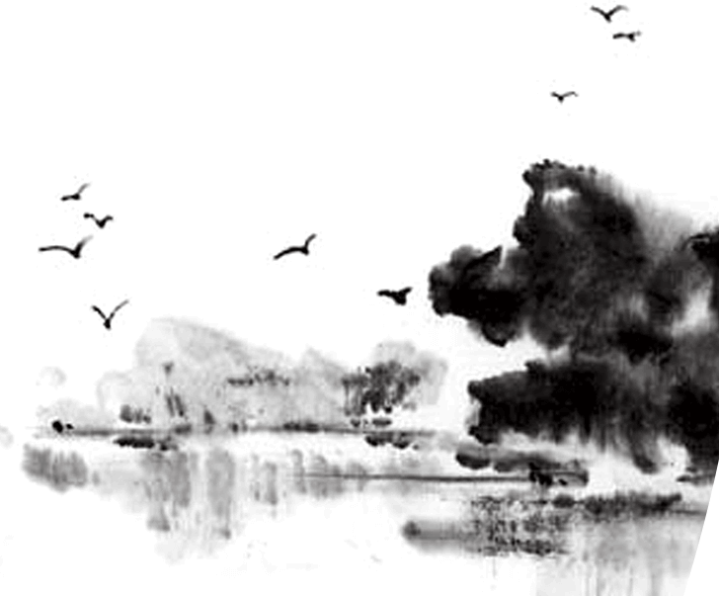
세번째
국제법적 지위

Slide 5
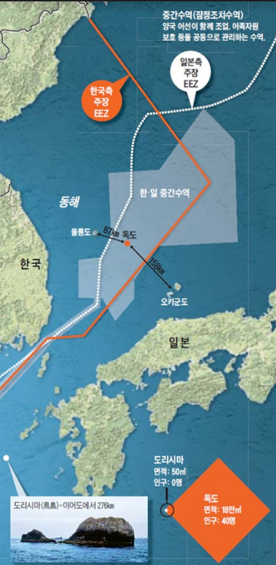
국제법
1996년 한국과 일본이 각각 200해리 EEZ를 선포
EEZ란 영해의 출발선부터 200해리(370.4km) 범위 내에서 연안국의 경제 주권이 인정되는 수역.
우리나라는 1996년 EEZ를 선포
1998년 신(新)한일어업협정에서 동해상 한일 양국의 EEZ 경계선을 설정
독도 주변 지역을 중간 수역으로 지정했던 것이 일본의 독도 영유권 주장에 대한 핑계가 됨.

